Slide 1
SCCC 스터디
시간복잡도+구현

Slide 2
시간복잡도란?
input 에서 output 까지 걸리는 시간
알고리즘의 연산을 얼마나 하는가
== 알고리즘이 얼마나 걸리는가

Slide 3
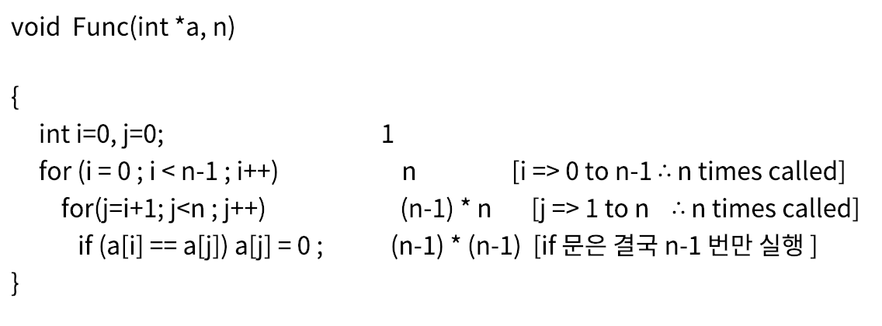

시간복잡도란?
왜 필요한가?
최적화를 위해 필요 -> 효율적
수행 횟수 구하는 방법
가장 간단한 연산(더하기,빼기 등)의 횟수를 구한다.

Slide 4
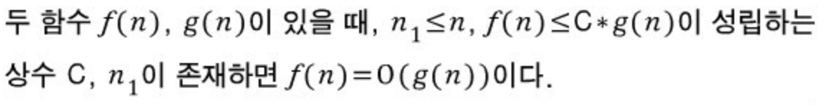
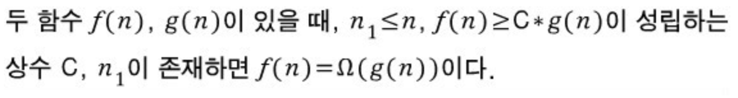
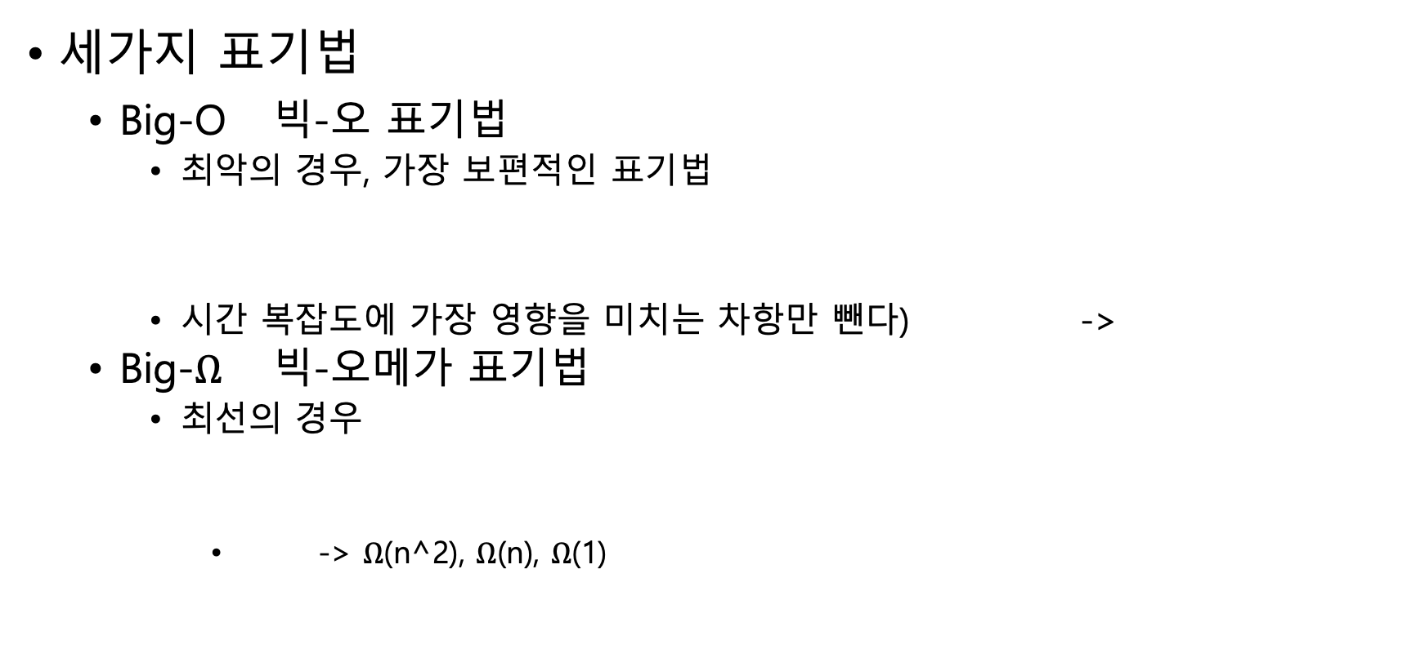
시간복잡도 표기법
세가지 표기법
Big-O 빅-오 표기법
최악의 경우, 가장 보편적인 표기법
시간 복잡도에 가장 영향을 미치는 차항만 뺀다) ->
Big-$Ω$ 빅-오메가 표기법
최선의 경우
-> $Ω$(n^2), $Ω$(n), $Ω$(1)

Slide 5
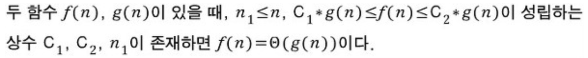

시간복잡도 표기법
Big-$θ$ 빅-세타 표기법
평균적인 복잡도
예) 퀵소트는 평균의 경우 NLogN이므로 $θ$(NLogN)시간복잡도를 가진다

Slide 6
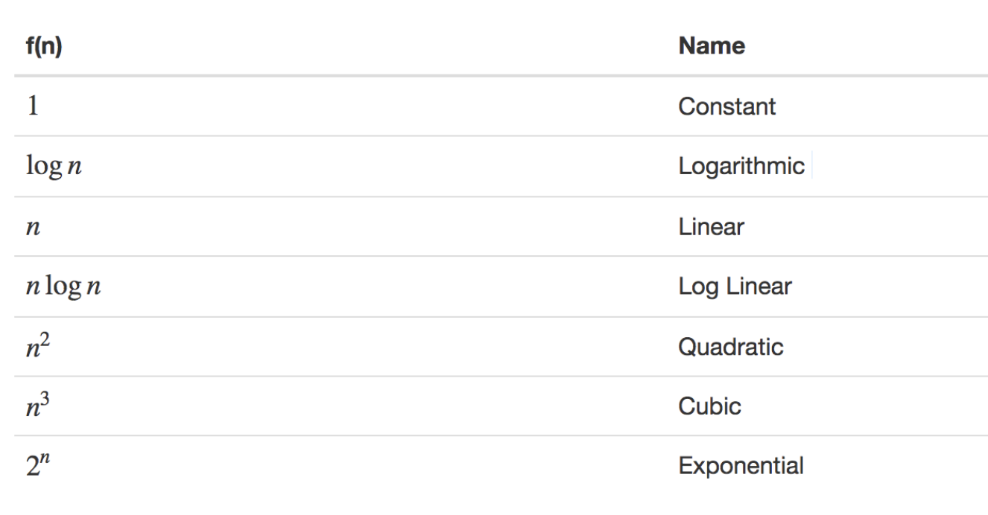
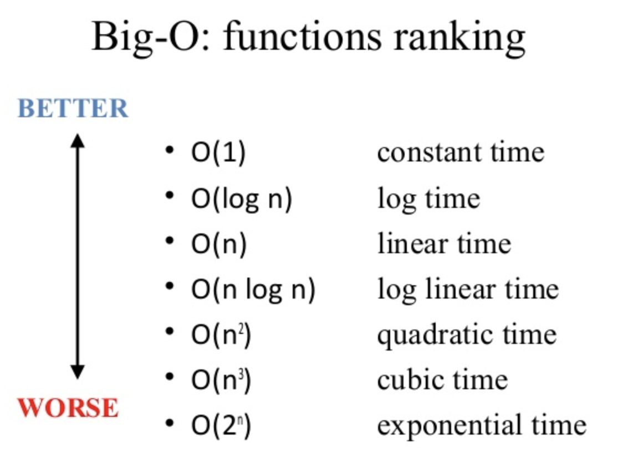
Big-O 표기법의 종류

Slide 7
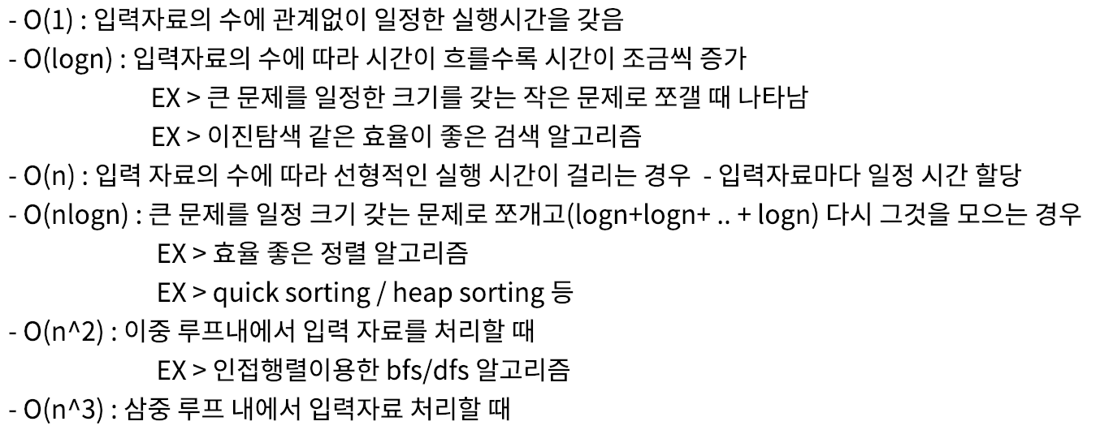
Big-O 표기법의 종류

Slide 8
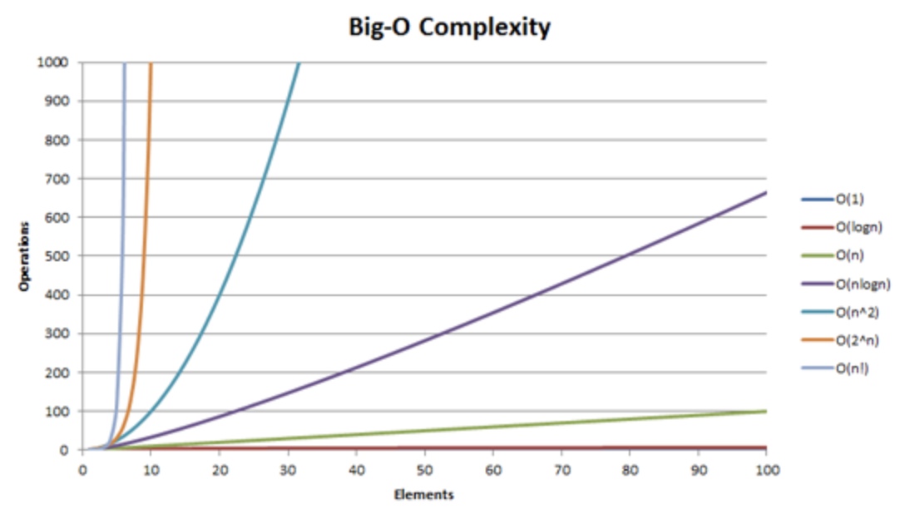
Big-O 표기법의 종류

Slide 9

시간복잡도
대부분의 대회 문제의 수행 시간 제한은 1초
1초 ~= 1억 번의 연산 수행
적절한 알고리즘을 선택해 수행 시간 내에 답안이 출력하도록 짠다.
1초를 넘기면… 시간 초과!

Slide 10
대중적인 알고리즘의 시간복잡도
단순 연결리스트
조회 – O(N)
삽입 – O(N)
삭제 – O(N)
정렬
선택정렬 – O(N^2)
버블정렬 - O(N^2)
삽입정렬 - O(N^2)
퀵정렬 – O(N^2)
etc

Slide 11
대중적인 알고리즘의 시간복잡도
스택,큐
삽입 – O(1)
삭제 – O(1)
이분 탐색
탐색 – O(logN)
힙
삽입 – O(logN)
삭제 – O(logN)

Slide 12
구현
시간복잡도를 생각하며 적절한 방안을 찾아 문제를 풀어봅시다.
STL을 적절히 활용해서 시간단축

